Slide 1
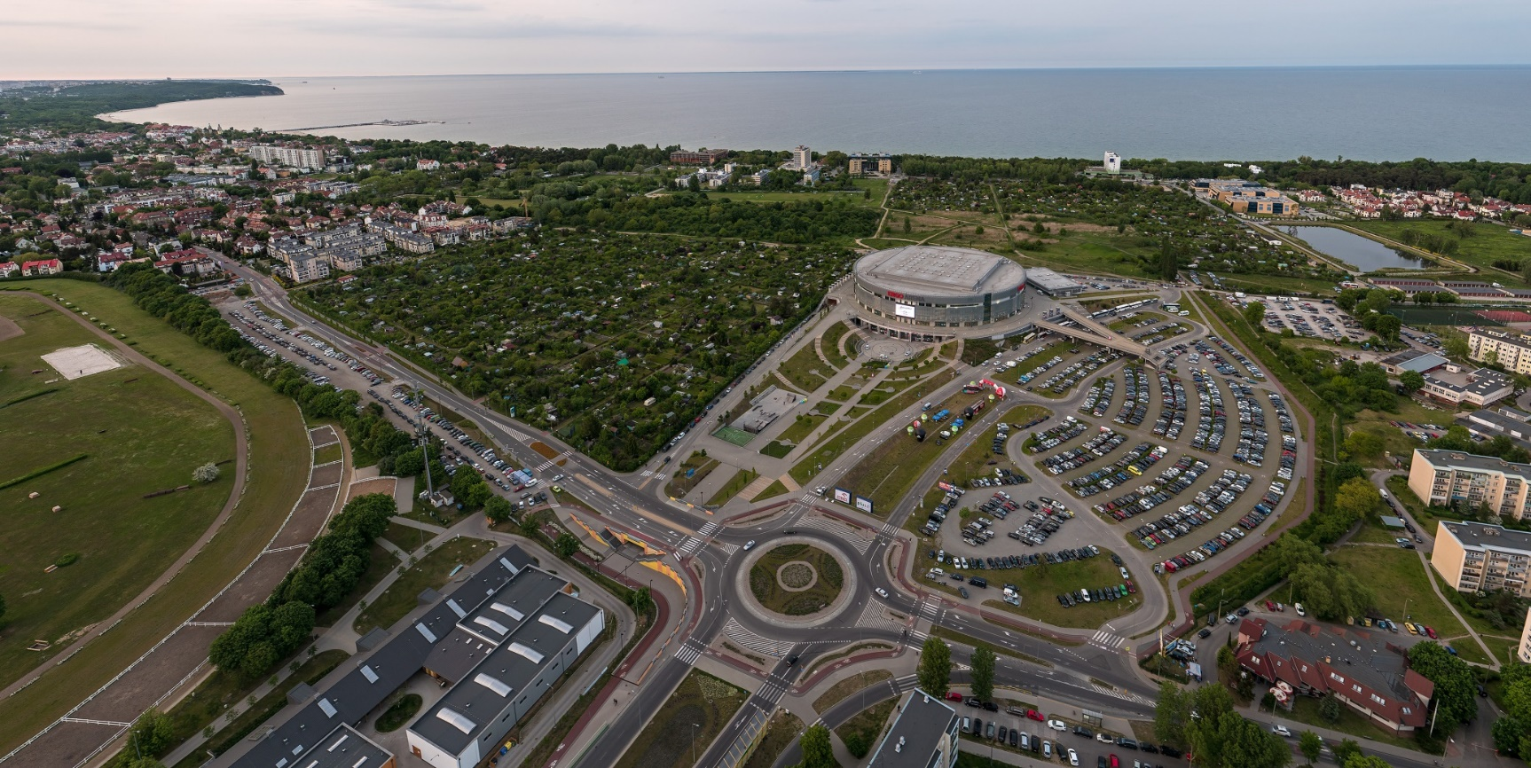
ERGO ARENA
Gdańsk/Sopot - listopad 2019 rok
Inwestycje wokół Hali ERGO ARENA

Slide 2
Inwestycje wokół Hali ERGO ARENA
Podsumowanie dotychczasowej działalności
Opracowanie pn. Analiza uwarunkowań zagospodarowania terenu wokół ERGO ARENY - wnioski
Przykłady zagospodarowania wokół Hal
ERGO ARENA - inspirujące, ekscytujące, kreatywne i bezpieczne miejsce pobytu, edukacji, rekreacji

Slide 3
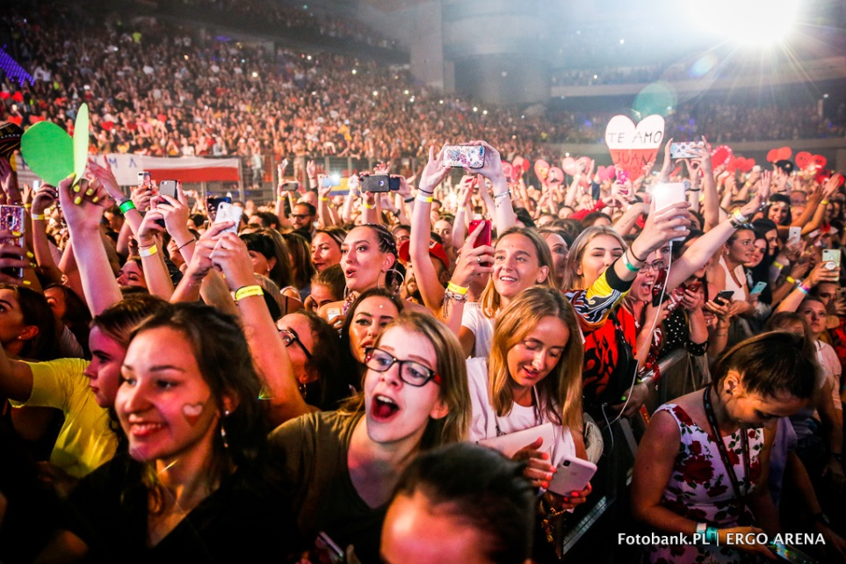
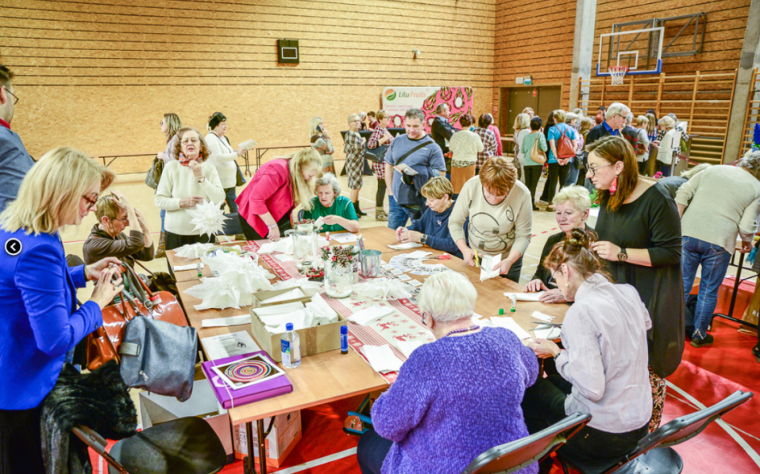
Podsumowanie
448 308 widzów w 2018 roku
3 793 709 widzów od otwarcia ERGO ARENY, w tym ok. 80% z Trójmiasta
Spółka samofinansująca się od 2011 r. i dokonująca reinwestycji ze środków własnych.
LICZBA IMPREZ:
Razem dni imprezowych: 124
Liczba imprez ogółem: 214
W tym 49 wydarzeń prospołecznych
23 000 uczestników w 2018 r.

Slide 4
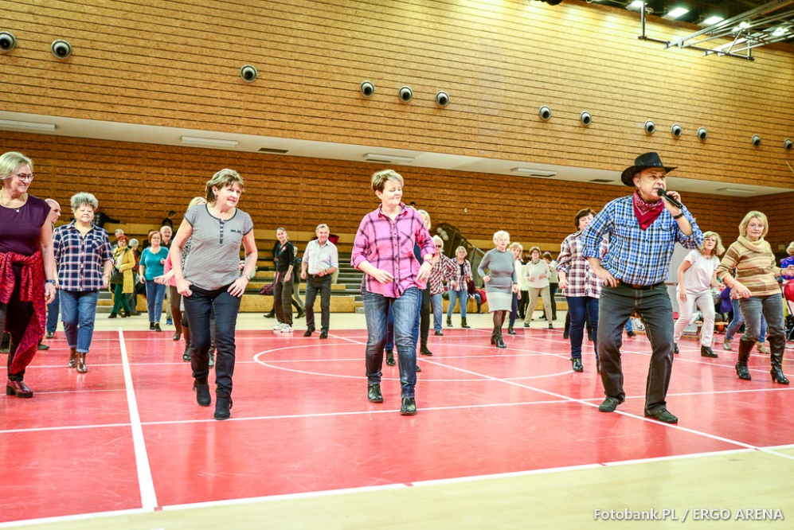
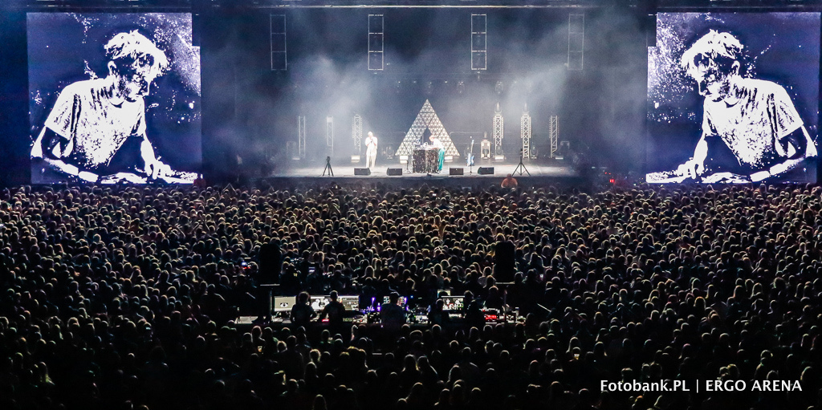
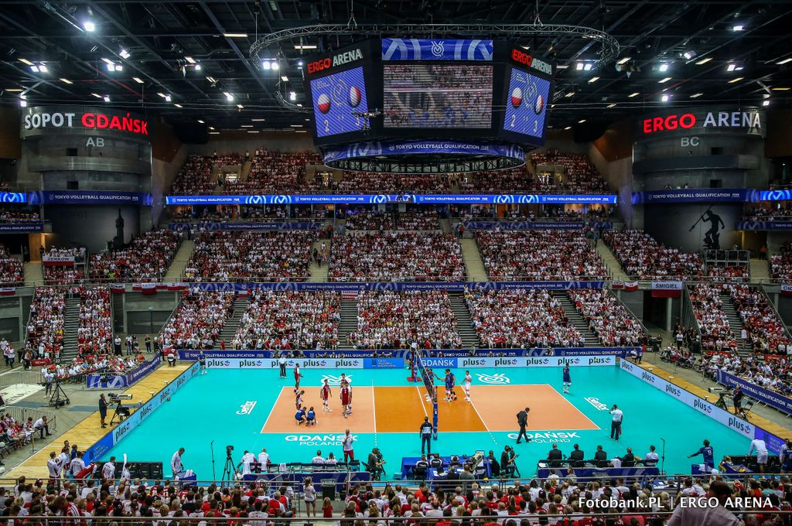
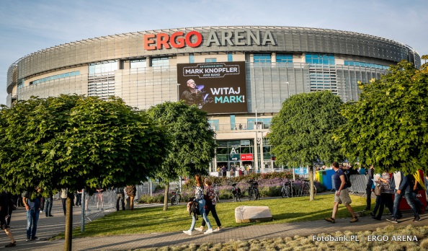
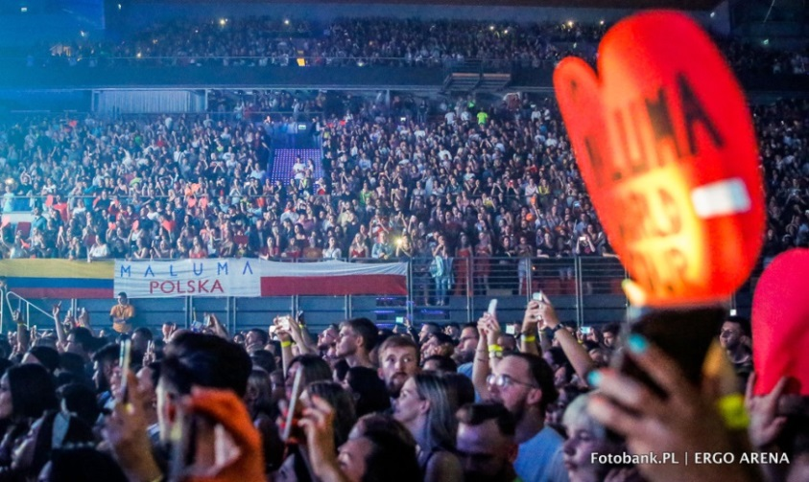
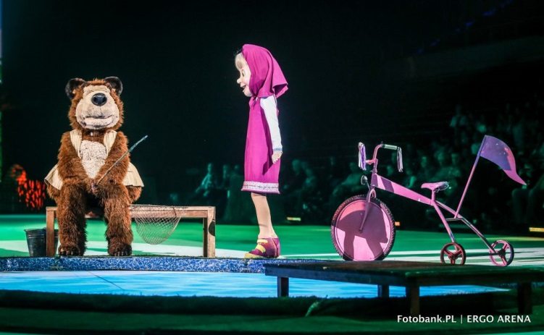
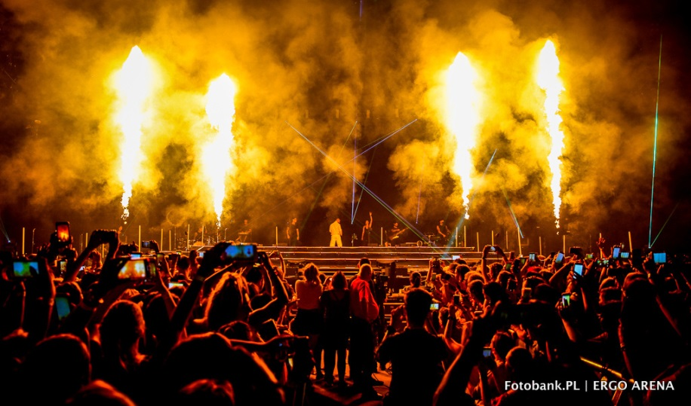
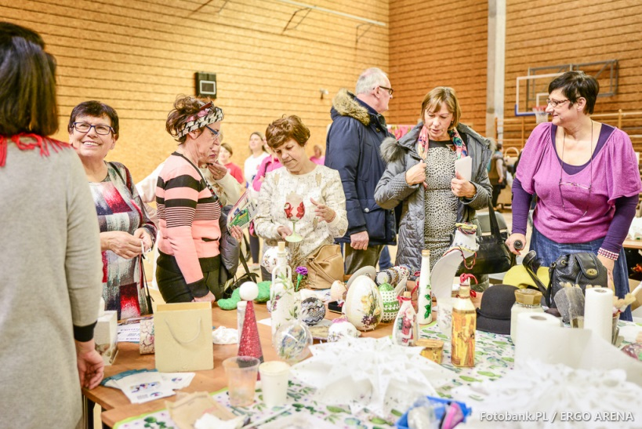
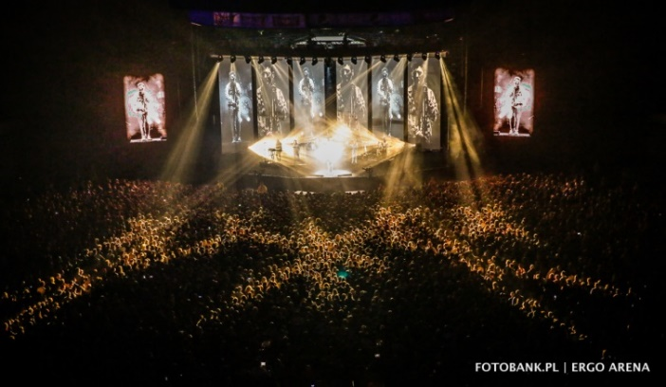

Slide 5
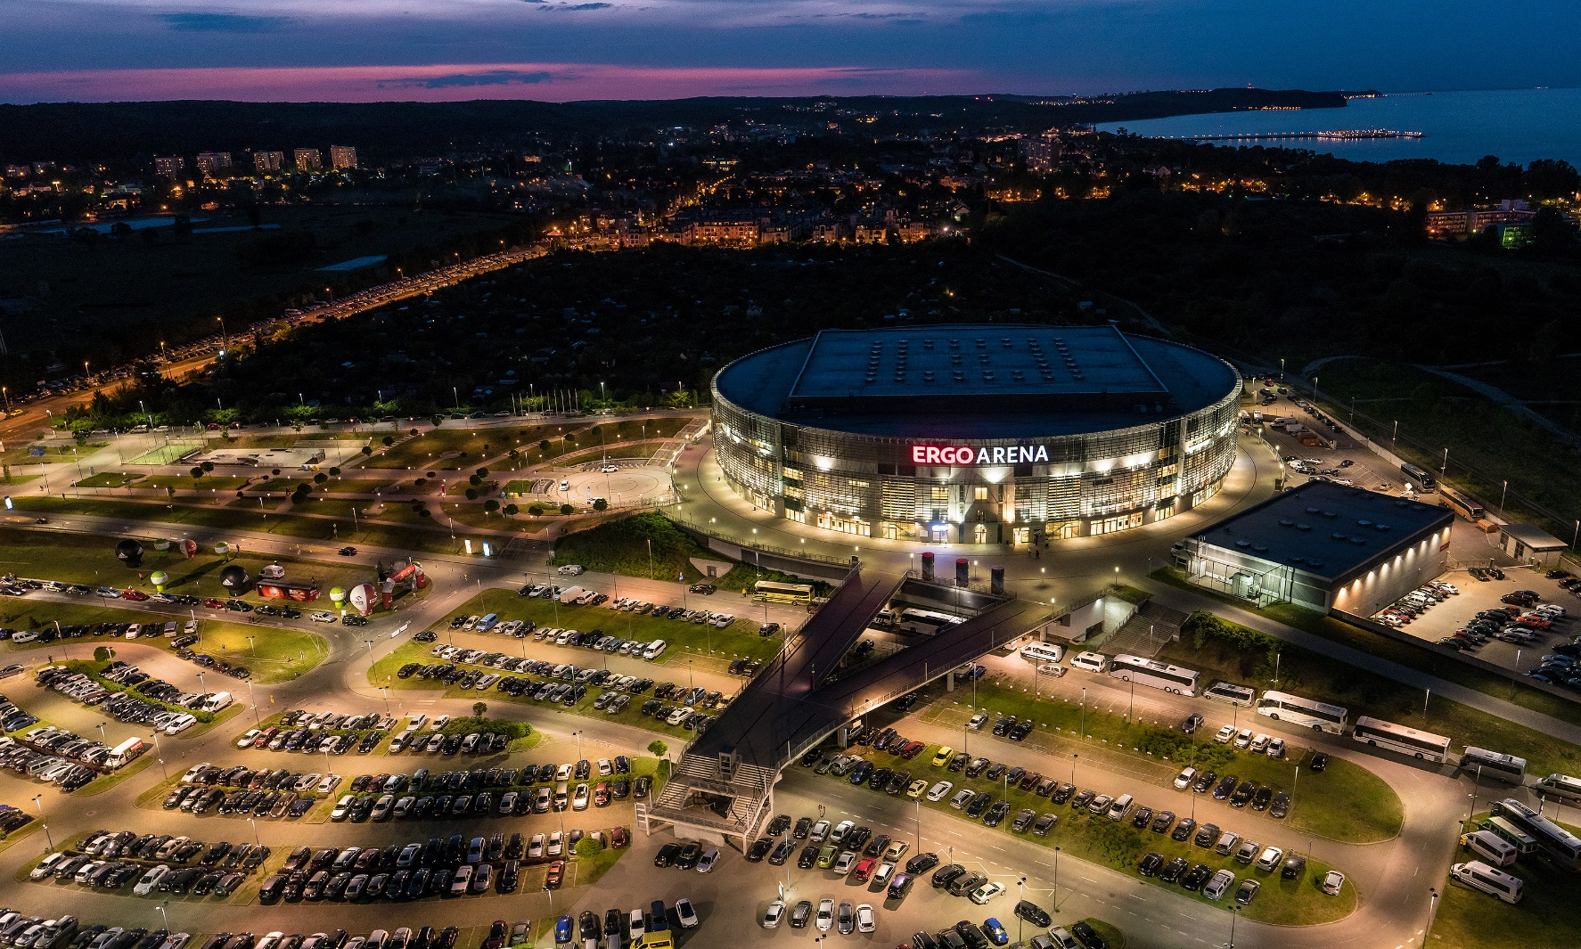
Ekologia
Wymiana oświetlenia na energooszczędne:
Parkingi, sala treningowa, arena główna
Fotowoltaika

Slide 6
Przykłady funkcjonalności obiektów wokół hal w Polsce i Europie

Slide 7
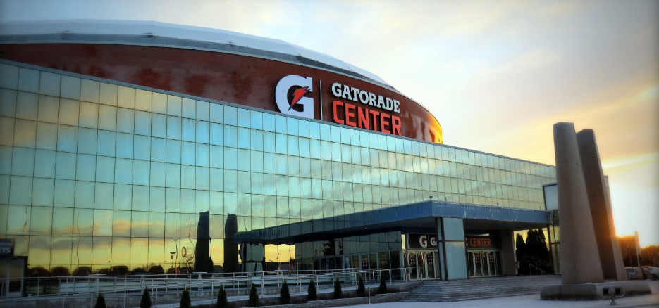
Gatorade Centre, Turku (Finlandia)

Slide 8
Gatorade Centre, Turku (Finlandia)
Turku (175 tys. os.)
Hala (12 tys. os.) zlokalizowana na obrzeżach miasta, otwarta w 1990 r. i rozbudowana w 1997 r. o dodatkową przestrzeń komercyjną przybudowaną wokół starej hali:
restauracje,
sale konferencyjne,
klub biznesowy,
pow. magazynowe,
Koszt rozbudowy 6 mln euro

Slide 9
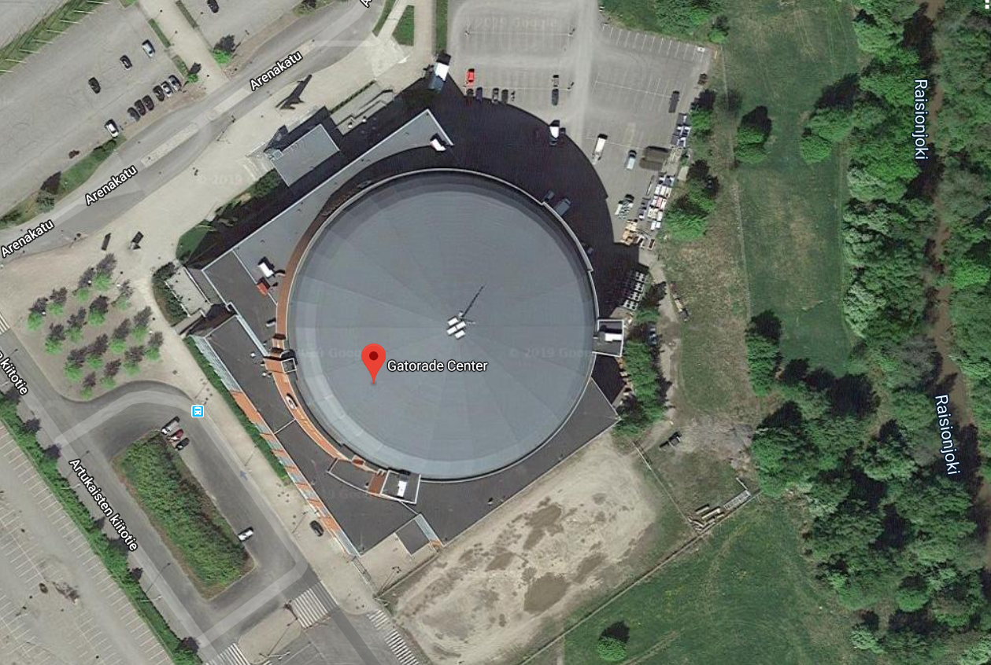
Gatorade Centre, Turku

Slide 10
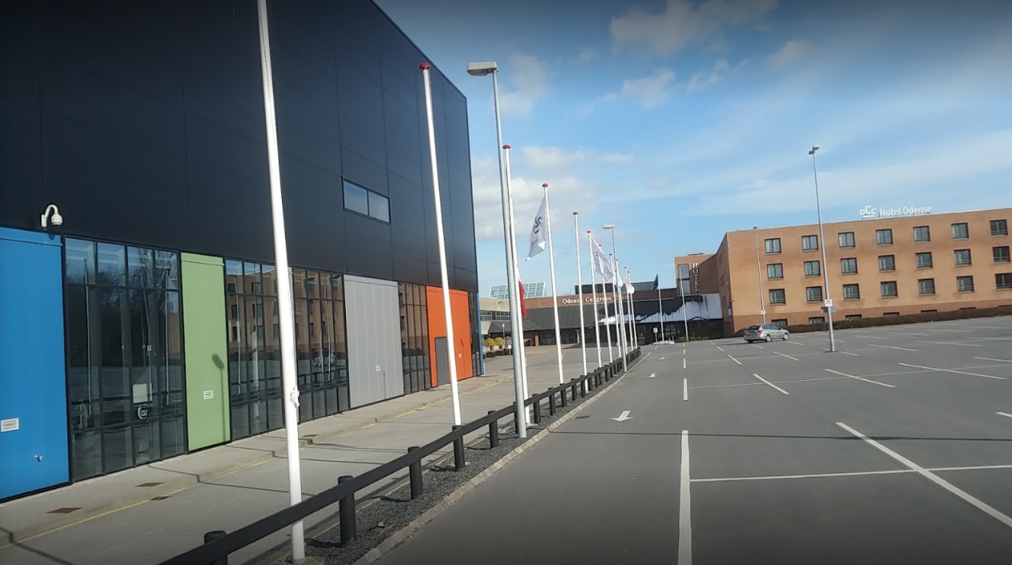
Arena Fyn, Odense (Dania)

Slide 11
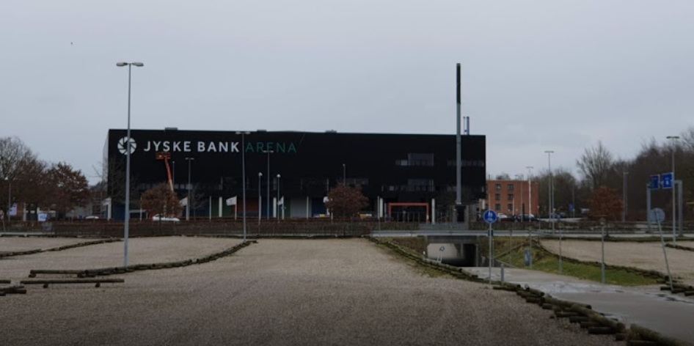
Arena Fyn, Odense (Dania)
Odense (158 tys. os., wyspa 460 tys. os.)
Hala (5,5 tys. os.) na obrzeżach
Centrum kongresowe z hotelem
pole golfowe
stare osiedle domów jednorodzinnych
siedziby firm

Slide 12
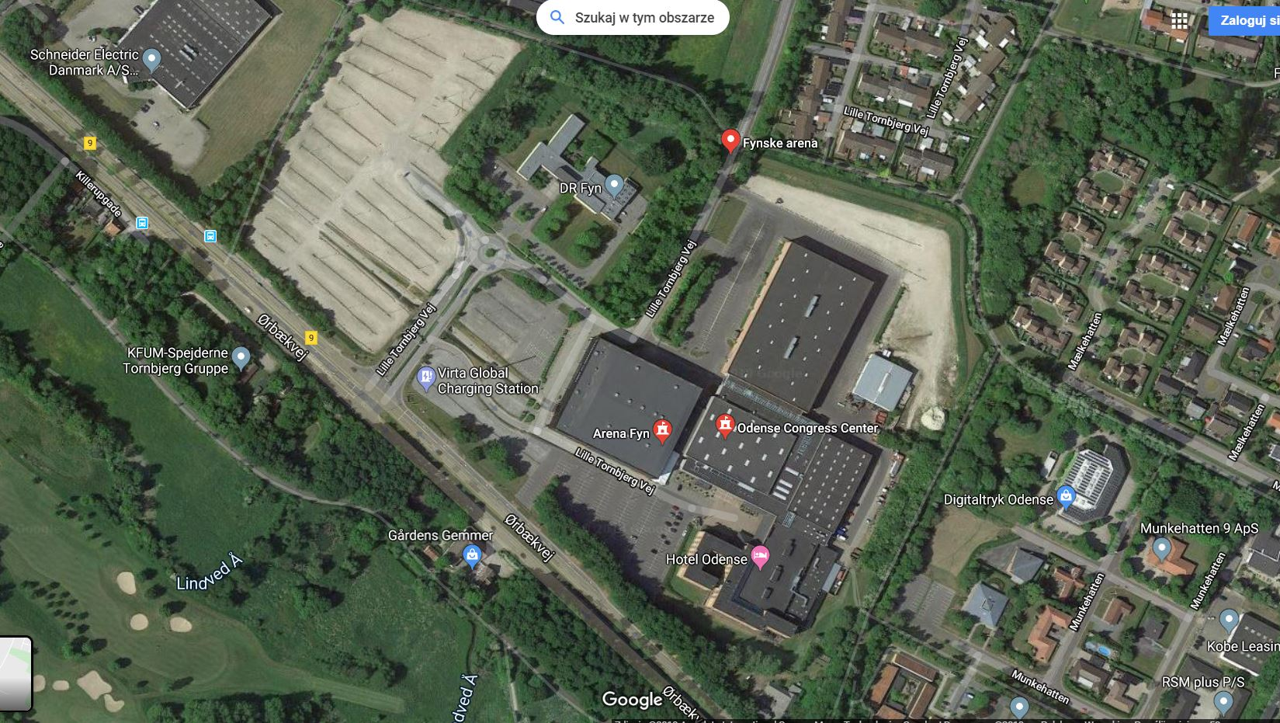
Arena Fyn, Odense (Dania)

Slide 13
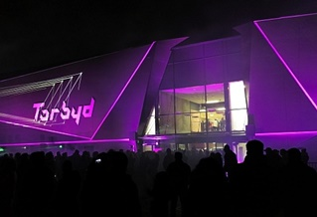
Immobile Łuczniczka, Bydgoszcz

Slide 14
Immobile Łuczniczka, Bydgoszcz
Bydgoszcz (350 tys. os.)
Hala (6 tys. os.) w centrum
Druga hala sportowa, Artego Arena (1,5 tys. os.) w 2014 r. kosztem 24 mln zł
Lodowisko (rekreacyjne) w 2018 r. kosztem 24 mln zł.
korty tenisowe
park rekreacyjny

Slide 15
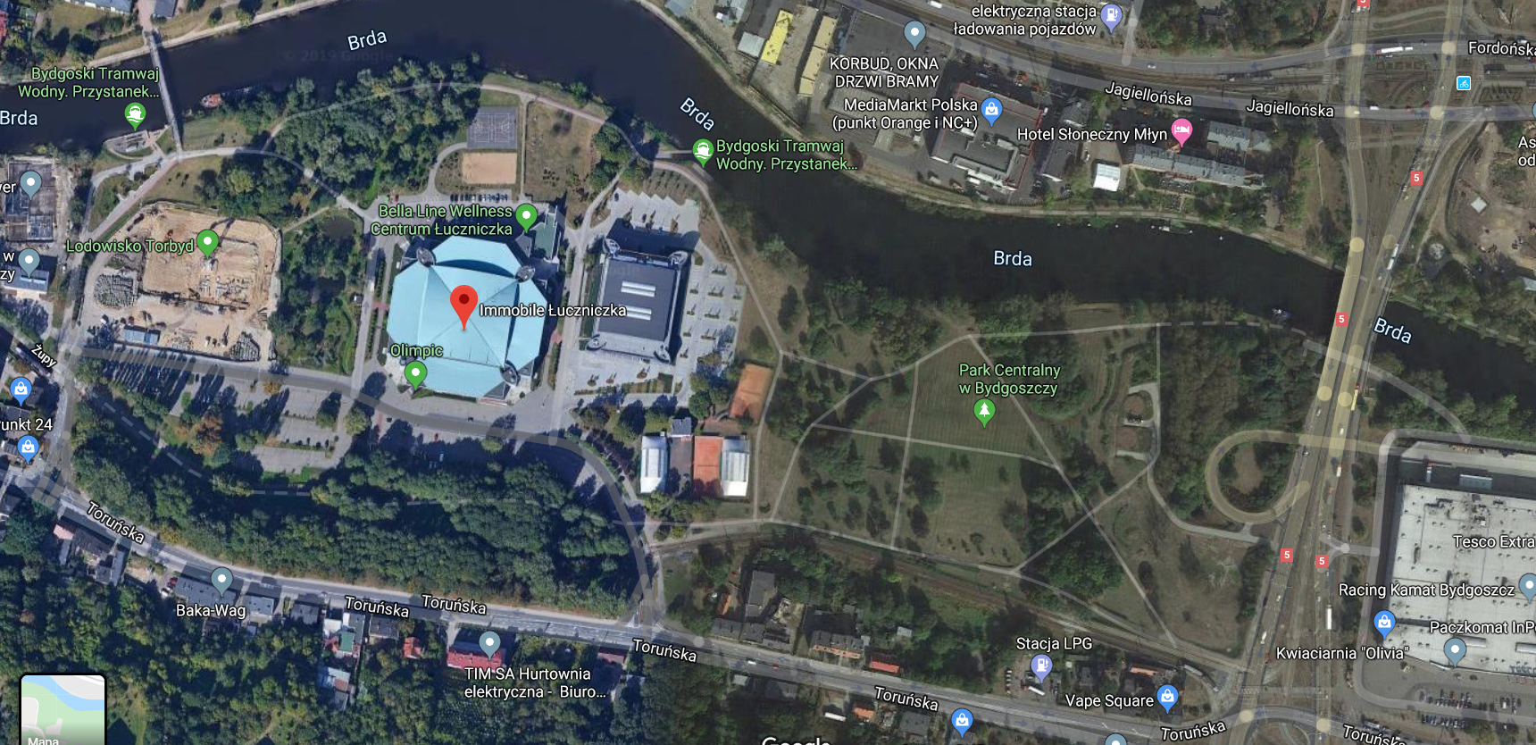
Immobile Łuczniczka, Bydgoszcz

Slide 16
Wnioski
Synergia - większość hal wzbogacona jest nieruchomościami o funkcji komplementarnej:
sala kongresowo-wystawiennicza
hotel
inny obiekt sportowy (stadion, lodowisko, pole golfowe)
powierzchnie handlowo-usługowe z bogatą ofertą gastronomiczną
Brak synergii - funkcje nie mające wzajemne wpływu z halą:
szkolnictwo
mieszkalne
biurowe
Niezbędny czynnik wspólny: dobra komunikacja kolejowa (kolej podmiejska lub metro) lub drogowa (obwodnica, dwupasmowa). W największych miastach, oba rozwiązania.

Slide 17
Inwestycje wokół Hali ERGO ARENA
Opracowanie „Analiza uwarunkowań zagospodarowania terenu przy wielofunkcyjnej hali sportowo – widowiskowej ERGO ARENA” wykonane przez zespól Invest GDA w lutym 2018 r. :
Zapotrzebowanie na powierzchnię na spotkania (konferencje, imprezy okolicznościowe).
Zapotrzebowanie na drugą, całoroczną i wielofunkcyjną małą halę z licznymi zapleczami (mniejsze salki dla sportów sztuki walki, fitness, zajęcia taneczne, ścianka wspinaczkowa)
Powierzchnie przeznaczone na funkcje związane z realizacją czasu wolnego (parki rozrywki, nowoczesne centra edukacyjne)
Hotele połączone z arenami wielofunkcyjnymi są najczęstszą dobrą praktyką zagospodarowania hal w Europie i na Świecie.

Slide 18
Inwestycje wokół Hali ERGO ARENA
Sierpień 2020
10 lecie ERGO ARENA

Slide 19
Inwestycje wokół Hali ERGO ARENA
ERGO ARENA
Inspirujące, ekscytujące, kreatywne
i bezpieczne miejsce pobytu, edukacji, rekreacji
przestrzeń czasu wolnego dla okolicznych mieszkańców,
zaspokojenie szeroko rozumianych potrzeb mieszkańców w zakresie kultury, sztuki, rozrywki, sportu i rekreacji,
rozbudowa funkcji związanej z rozwojem usług wokół eventów ( w tym turystycznej – budowa obiektu noclegowego),
potrzeby mieszkańców tożsame z potrzebami odwiedzających te tereny gości.

Slide 20
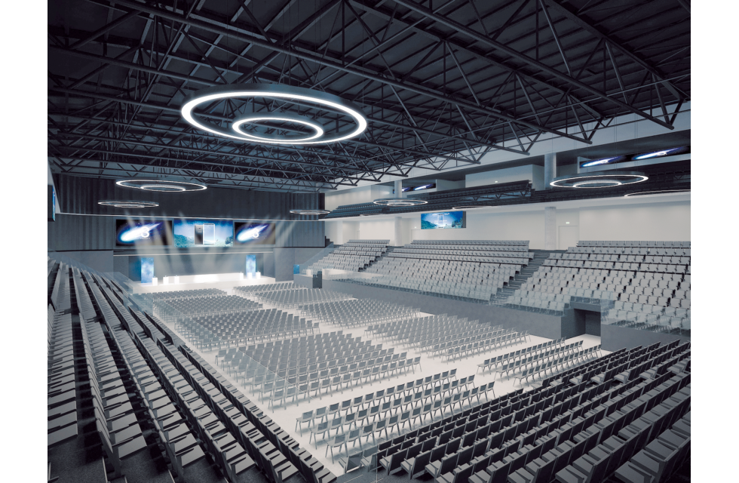
Przykładowe inwestycje
MAŁA SALA WIELOFUNKCYJNA
do 1500m2, 2800 miejsc siedzących, koszt ok. 36 mln zł
imprezy sportów halowych rangi mistrzostw polski,
kameralne koncerty, show, kabarety, imprezy okolicznościowe,,
salki rekreacyjne: sztuki walki, fitness, zajęcia taneczne, ścianka wspinaczkowa,
większa dostępność
dla mieszkańców poprzez
grupy amatorskie.

Slide 21
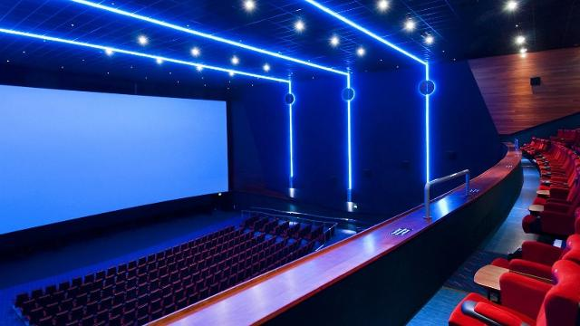
Przykładowe inwestycje
SALA EDUKACYJNO - REKREACYJNA
Multimedialne centrum rozrywki (Świat Kina 4D, symulatory),
Kręgielnia,
Tunel aerodynamiczny.

Slide 22
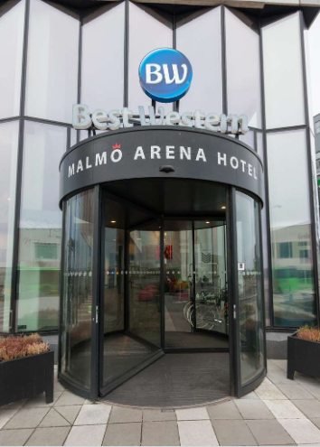
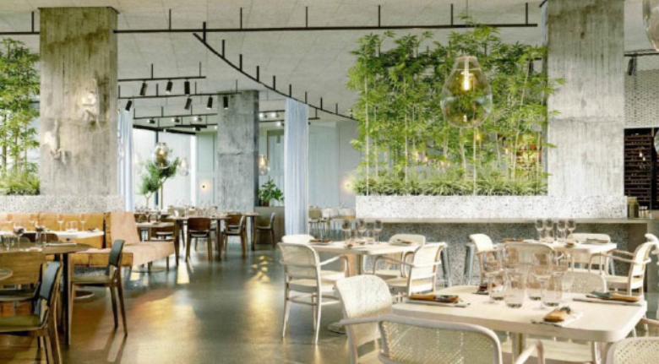
Przykładowe inwestycje
HOTEL***
ok. 200 pokoi, 3-gwiazdkowy
Budowa obiektu noclegowego wraz z rozbudową zaplecza istniejącej Sali treningowej w formule PPP.
Notes:
Wybudowanie obiektu kubaturowego, zawierającego pomieszczenia biurowe, zaplecze szatniowe i magazynowe dla istniejącej sali treningowej (co umożliwi jej funkcjonowanie niezależnie od zaplecza głównego obiektu) oraz hotelu trzygwiazdkowego powiązanego z obecną strefą VIP.
Inwestycja ta zrealizowana zostanie w formule PPP.

Slide 23
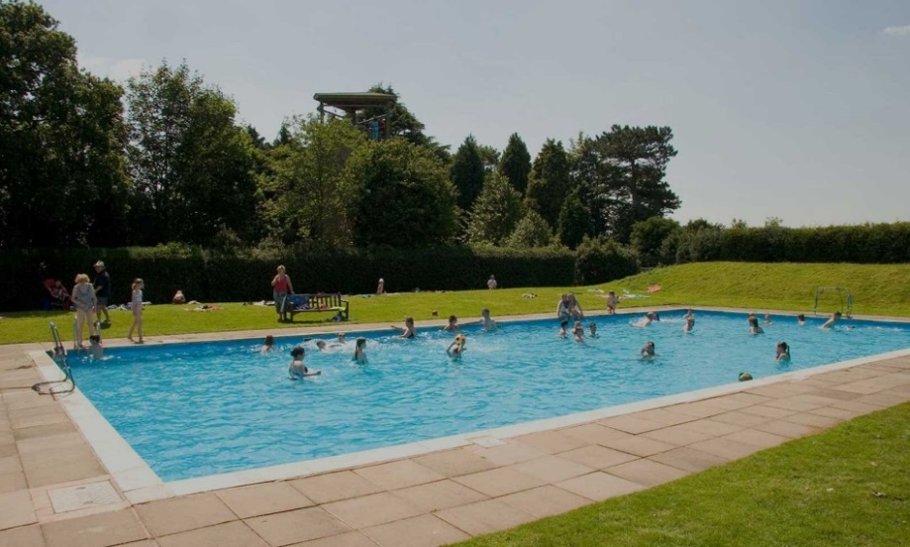
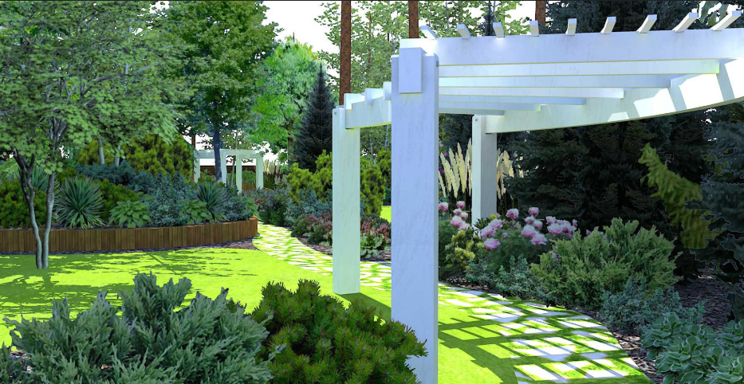
Przykładowe inwestycje
TEREN REKREACYNY
Zielony teren rekreacyjny
Otwarty basen
Ogród kwiatowy
Mała scena
Ogródki gastronomiczne
Zajęcia i opieka nad dziećmi

Slide 24
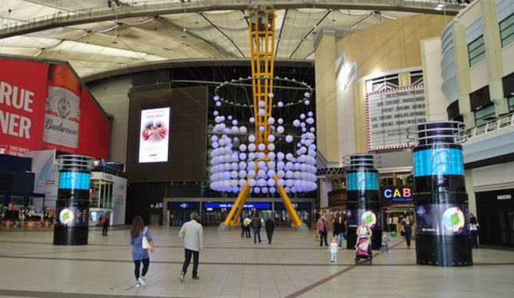
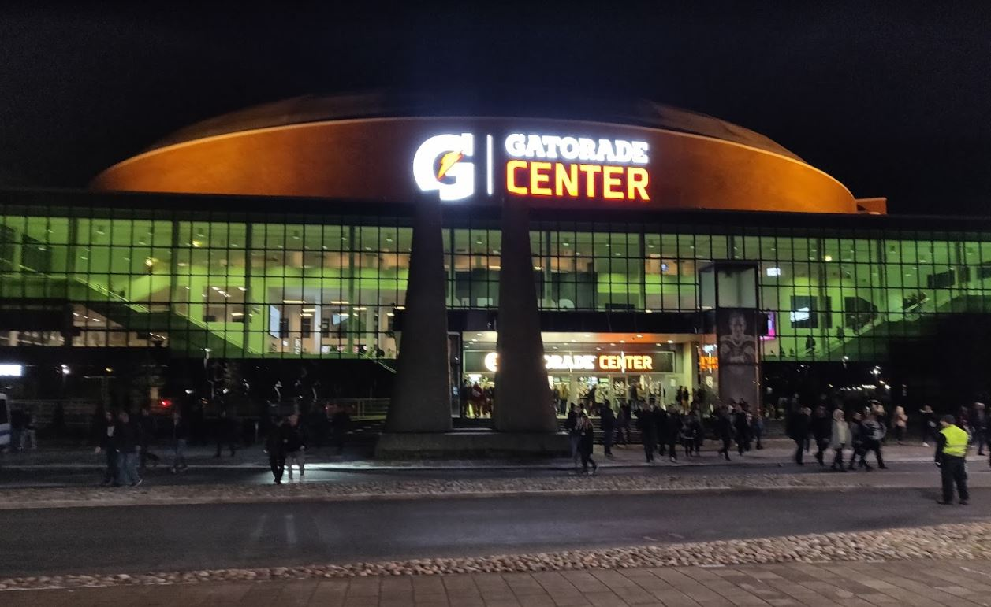
Przykładowe inwestycje
ROZBUDOWA FOYER I WEJŚCIA GŁÓWNEGO
na poziomie 1 kondygnacji
Restauracja z tarasem na świeżym powietrzu,
Multimedialna sala wystawienniczo-edukacyjna,
Punkty sprzedaży (sport, rozrywka, edukacja).

Slide 25
DZIĘKUJĘ ZA UWAGĘ
Magdalena Sekuła

